Slide 1

求职简历
求职人：蜀子印象
求职岗位：创意总监

Slide 2
自荐信
单击此处添加文字单击此处添加文字单击此处添加文字单击此处添加文字单击此处添加文字单击此处添加文字单击此处添加文字
单击此处添加文字单击此处添加文字单击此处添加文字单击此处添加文字单击此处添加文字单击此处添加文字单击此处添加文字单击此处添加文字单击此处添加文字

Slide 3
个人基本资料篇

Slide 4
个人基本资料篇
地址：上海市徐汇区
电话：18888888888
邮箱： 888@163.com
QQ： 8888888888
生日： 1988年8月8日

Slide 5
求职意向
C
市场总监
创意总监
A
B
营销总监

Slide 6
教育背景
填入就读学校相关资料
填入就读学校相关资料
填入就读学校相关资料
2011.9----2012.7
2013.9-2014.9
2014.10-2015.9

Slide 7
工作经历
2012
2013
2014
2015
公司名称
公司名称
公司名称
公司名称
请输入相关
内容
请输入相关
内容
请输入相关
内容
请输入相关
内容

Slide 8
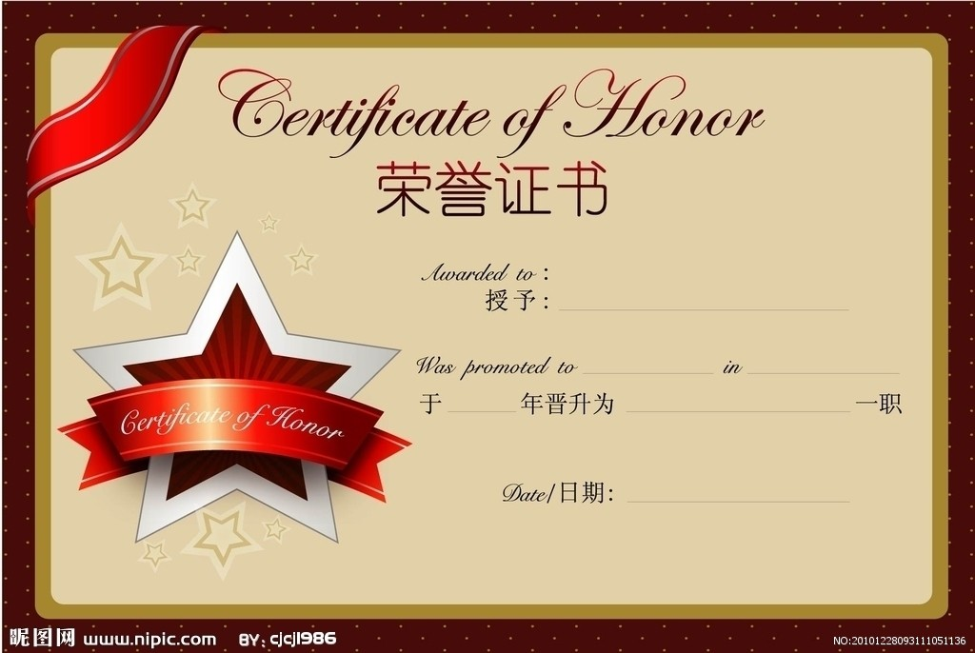
证书展示
在此输入你相关证书和内容描述
在此输入你相关证书和内容描述

Slide 9

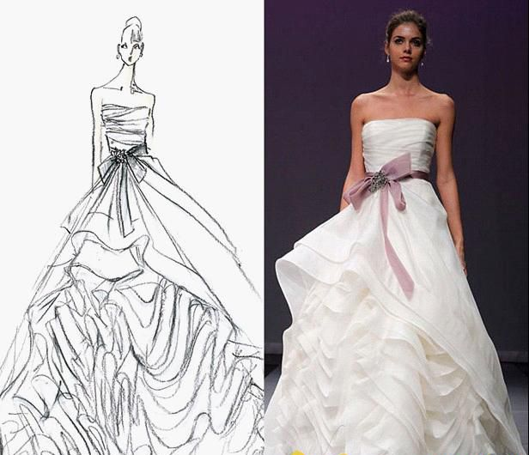
作品展示
在此输入你相关作品和内容描述
在此输入你相关作品和内容描述

Slide 10
个人荣誉
在此输入你相荣誉
和内容描述
在此输入你相荣誉
和内容描述
在此输入你相荣誉
和内容描述

Slide 11
语言能力
普通话
70%
英语
53%
韩语
90%
德语
82%

Slide 12
职业技能
熟练掌握技能输入你的内容
熟练掌握技能输入你的内容
熟练掌握技能输入你的内容

Slide 13
自我评价
本人性格开朗，沉稳上进，具有良好的学习能力和适应环境能力。做事踏实认真，吃苦耐劳、尽职尽责，积极主动，独立性强，具有高度的责任感和敬业精神。待人真实诚恳，积极沟通交流，团结协作。在校期间多次参与社会实践，加之一年的工作经历，积累了一定工作经验和方法，希望能成为贵公司的一员，与公司一起成长。

Slide 14
兴趣爱好
输入你爱好内容
输入你爱好内容
输入你爱好内容
输入你爱好内容
输入你爱好内容
输入你爱好内容

Slide 15
THANKS
谢谢聆听

Slide 16
赠送超多图标

Slide 17


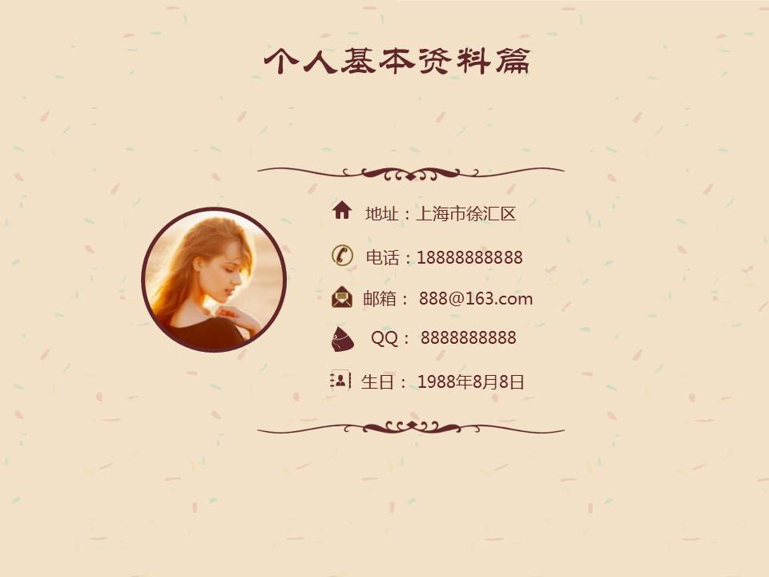
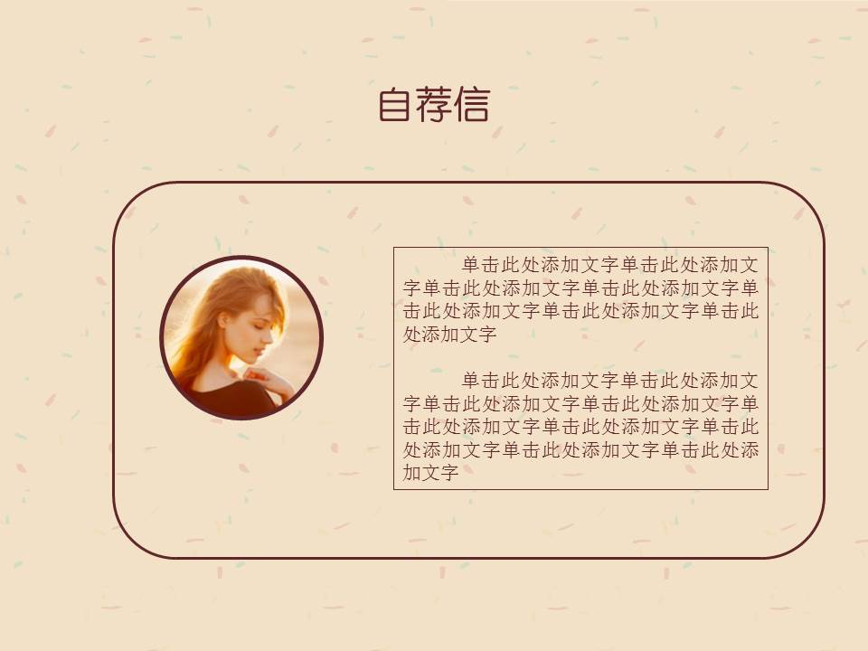

Slide 18
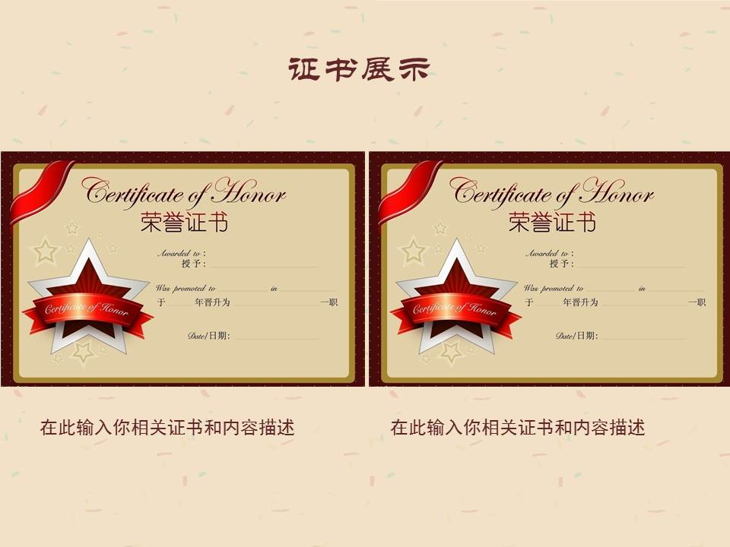
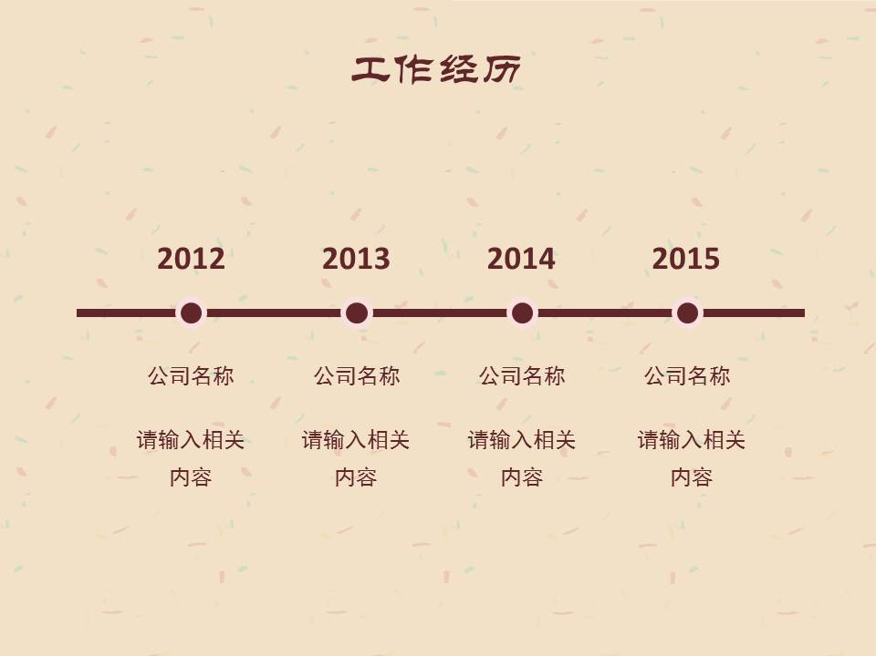
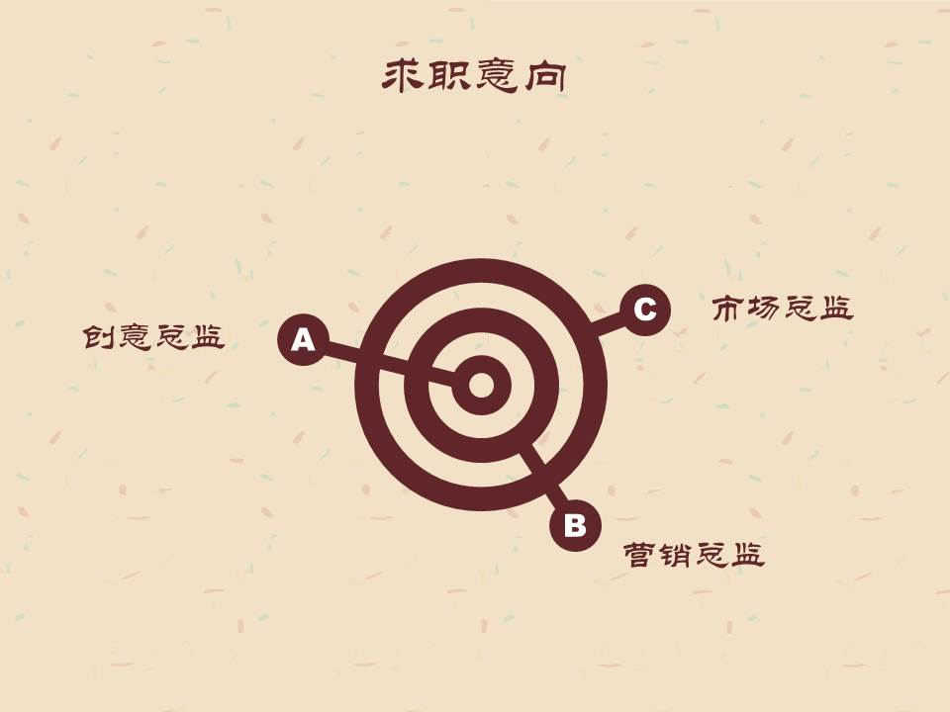
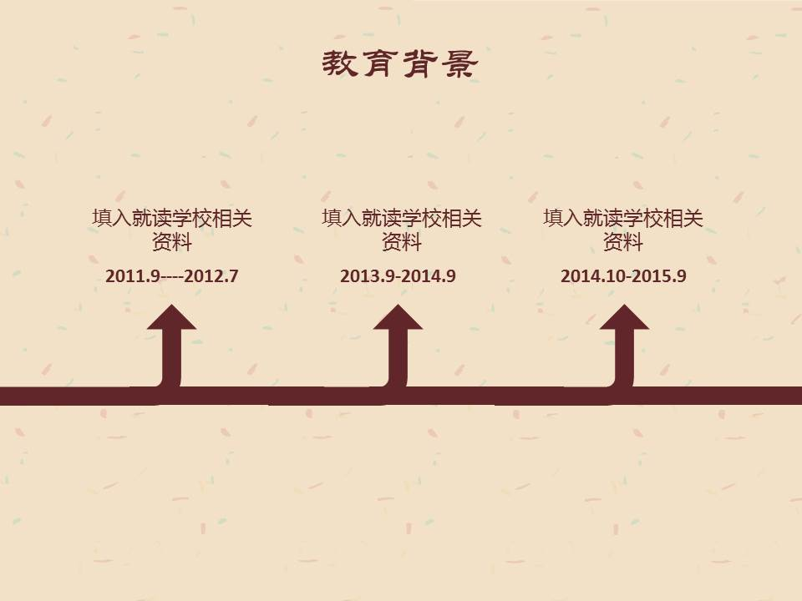

Slide 19
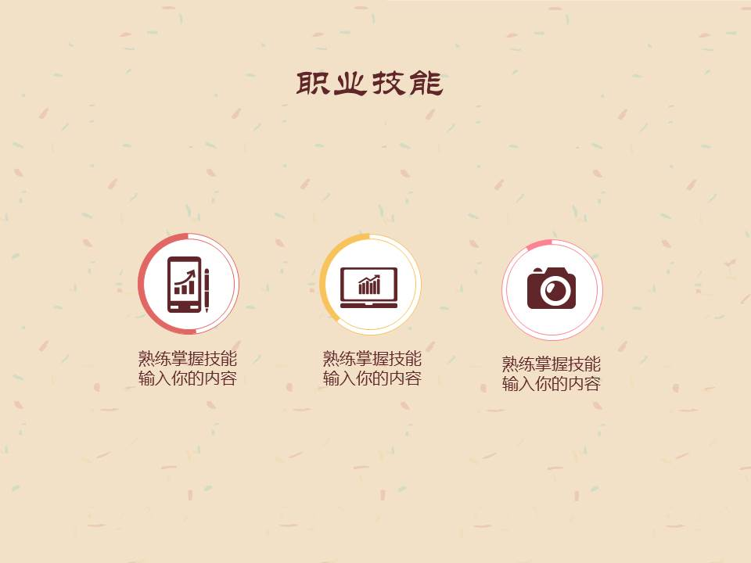
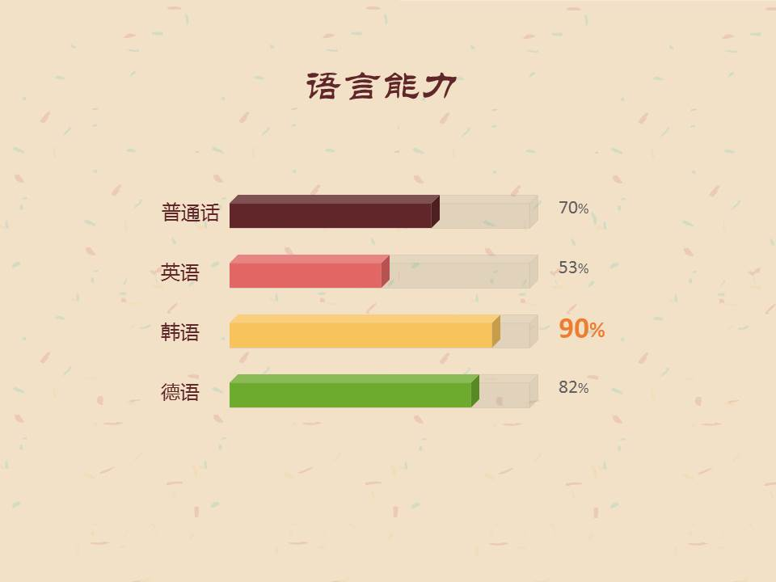
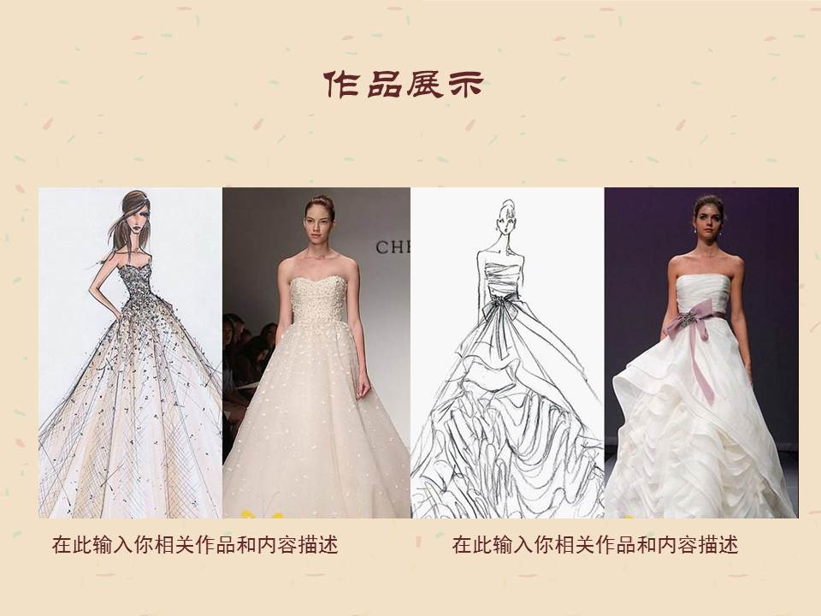
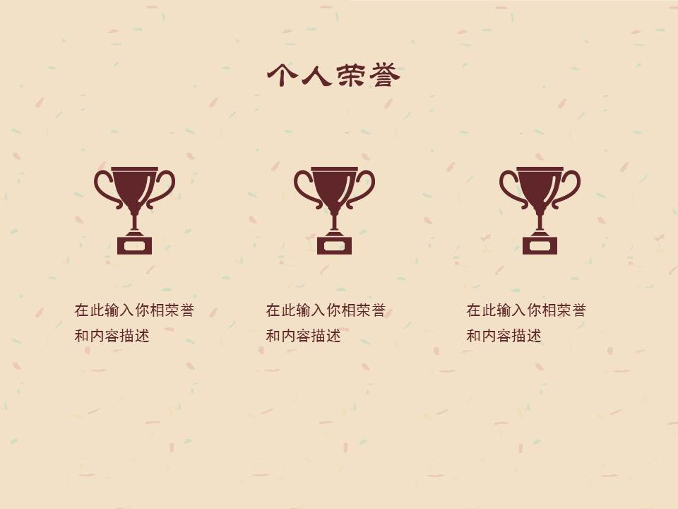

Slide 20


